Slide 1
Метод рекурсивного спуска

Slide 2
Методы синтаксического разбора
Нисходящие:
  Метод рекурсивного спуска
  LL-анализ
Восходящие :
  LR-анализ
  GLR-анализаторы

Slide 3
Метод рекурсивного спуска
Дерево разбора строится:
  начиная с вершины (корня);
  слева направо.
Терминалы появляются в порядке их появления в потоке токенов.
1
t₂
3
t₉
t₂ t₅ t₆ t₈ t₉
4
7
t₅
t₆
t₈

Slide 4
Метод рекурсивного спуска
Грамматика:
E → T | T + E
T → int | int * T | (E)
Поток токенов:
( int₅ )
Разбор начинается со стартового символа E.
  Поочерёдно перебираются все правила для символа E.

Slide 5
E → |
T
T + E
int
int * T
(E)
T → | |
E
Несоответствие
T
int
( int₅ )

Slide 6
E → |
T
T + E
int
int * T
(E)
T → | |
E
Несоответствие
T
int
*
T
( int₅ )

Slide 7
E → |
T
T + E
int
int * T
(E)
T → | |
E
Совпадение
Принято!
T
(
E
)
( int₅ )
T
int

Slide 8
Метод рекурсивного спуска
TOKEN — перечисляемый тип.
  Значения: INT, OPEN, CLOSE, PLUS, TIMES, …
next — глобальная переменная, указывающая на следующий токен из входной последовательности.

Slide 9
Метод рекурсивного спуска
Функции, которые проверяют соответствие входной последовательности:
  токену-терминалу:
bool term(TOKEN tok) {return *next++ == tok; }
  n-й продукции S:
bool S_{n}() { … }
  всем продукциям S:
bool S() { … }

Slide 10
Метод рекурсивного спуска
Для продукции E → T:
bool E₁() { return T(); }
Для продукции E → T + E:
bool E₂() { return T() && term(PLUS) && E(); }
Для всех продукций E:
bool E()
{
TOKEN *save = next;
return (next = save, E₁()
|| next = save, E₂());
}

Slide 11
Метод рекурсивного спуска
Для нетерминала T:
bool T₁() { return term(INT); }
bool T₂() { return term(INT) && term(TIMES) && T(); }
bool T₃() { return term(OPEN) && E() && term(CLOSE); }
bool T()
{
TOKEN *save = next;
return (next = save, T₁())
|| (next = save, T₂())
|| (next = save, T₃());
}

Slide 12
Метод рекурсивного спуска
Запуск парсера:
  инициализировать next (должна указывать на первый токен);
  вызвать E().
Удобно реализовывать вручную.

Slide 13
bool term(TOKEN tok) {return *next++ == tok; }
bool E₁() { return T(); }
bool E₂() { return T() && term(PLUS) && E(); }
bool E()
{
TOKEN *save = next;
return (next = save, E1())
|| (next = save, E2());
}
bool T₁() { return term(INT); }
bool T₂() { return term(INT) && term(TIMES) && T(); }
bool T₃() { return term(OPEN) && E() && term(CLOSE); }
bool T()
{
TOKEN *save = next;
return (next = save, T1())
|| (next = save, T2())
|| (next = save, T3());
}
( int₅ )
E
T
(
E
)
T
int

Slide 14
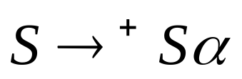

Левая рекурсия
Продукция S → S a:
bool S₁() { return S() && term(a); }
bool S() { return S₁(); }
Вызов S() зацкливается.
Леворекурсивная грамматика — грамматика, в которой есть такой нетерминал S, что:
S → Sa → Saa → … → Sa…a
Метод рекурсивного спуска в таких случаях не работает!
для некоторого

Slide 15
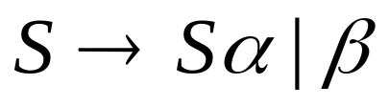


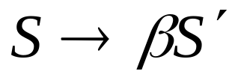
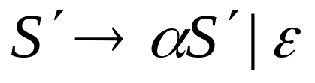
Грамматика:
S порождает строки, начинающиеся с , за которым следует произвольное количество .
Можно переписать грамматику с использованием правой рекурсии.

Slide 16
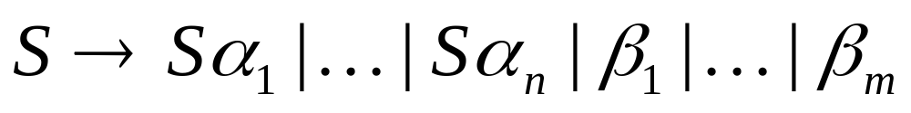
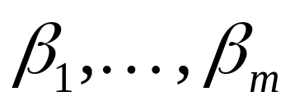
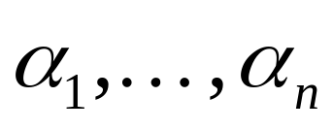
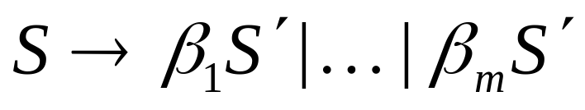
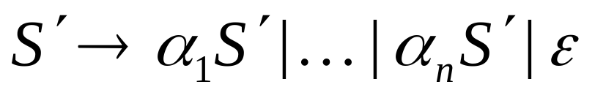
Левая рекурсия
В общем случае:
Все порождаемые строки начинаются с и продолжаются несколькими .
Можно переписать как:

Slide 17
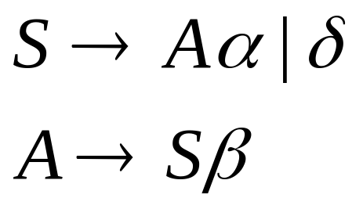
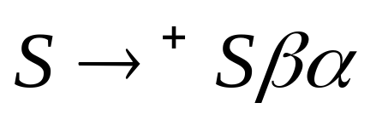
Левая рекурсия
Грамматика
  тоже леворекурсивна, т.к.
Такую левую рекурсию тоже можно устранить.
Общий алгоритм — в «Книге Дракона».

Slide 18
Метод рекурсивного спуска
Простая и универсальная стратегия синтаксического разбора.
Необходимо избегать левой рекурсии…
… но это может быть сделано автоматически.
Используется в разработке компиляторов:
  например, gcc.

Slide 19
Вопросы?

